Slide 1

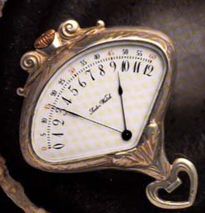

沪教版六年级数学上册
扇形的面积

Slide 2
教学目标
1. 理解扇形面积公式，能用公式进行有关的面积计算。
2. 提高概括、归纳以及知识的迁移能力。
3. 培养同学们从实际生活中发现问题，解决问题，运用所学知识进行综合分析的能力。

Slide 3
有风不动无风动，
不动无风动有风。
(打一夏季常用生活用品)

Slide 4


Slide 5
什 么 是 扇 形 ？
扇 形 的 定 义 ：
如下图，由组成圆心角的两条半径和圆心角所对的弧围成的图形叫做扇形。
B
B
半径
弧
扇形
圆心角
O
O
半径
A
A

Slide 6
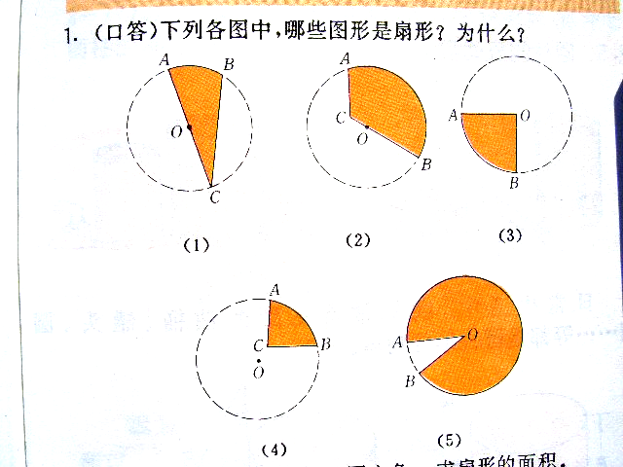

Slide 7
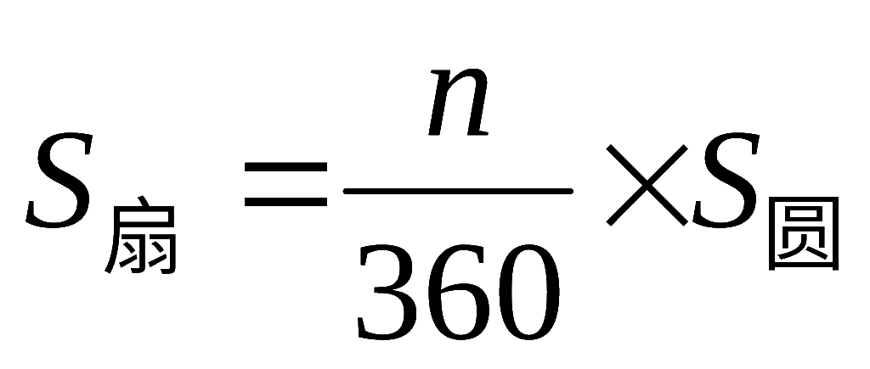
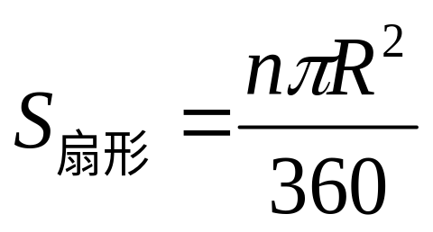


（1）当已知圆心角与圆周角的关系， 求扇形面积时，应选用公式
（2）当已知半径和圆心角的度数，求扇形面积时，应选用公式
面积公式

Slide 8
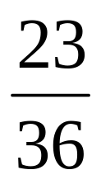

小试牛刀：
1. 如果扇形的圆心角是230°，那么这个扇形的面积等于这个扇形所在圆的面积的
____________。
2. 扇形的面积是它所在圆的面积的 ，
这个扇形的圆心角的度数是____________ 。
240

Slide 9
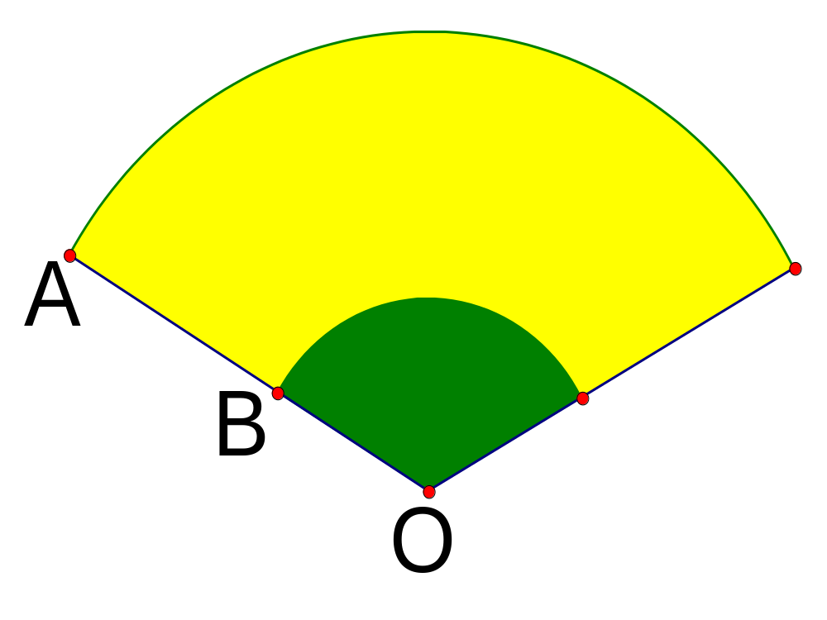
例题：现测量得到一把扇子的骨架OA的长为20cm,骨架OB的长为10厘米,且扇子展开后的圆心角为120°,有位同学要在这把扇子上写字,求可用来写字的纸张的面积是多少平方厘米?
D
C

Slide 10
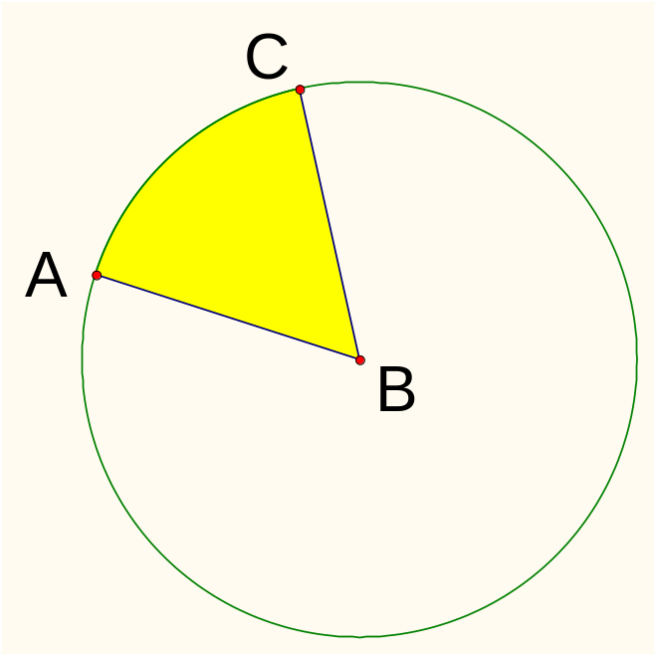
练习1： 为了做实验滤纸，
在半径为3厘米的圆中，
剪去一个圆心角为60°
的扇形，求剩余部分的
图形面积？

Slide 11
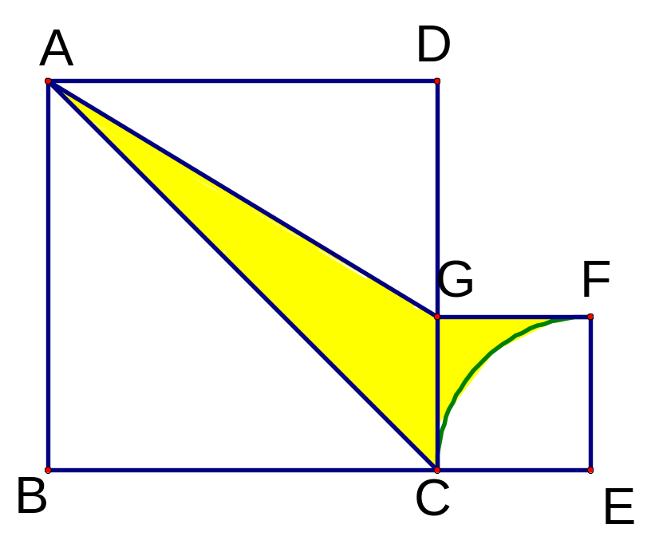
练习2： 如图：两个相连的正方形的
边长分别是8 cm和4 cm，求阴影部分
的面积。

Slide 12


资料来源：3A备课网--整册备课资料打包下载
http://www.3abeike.com/

